Slide 1
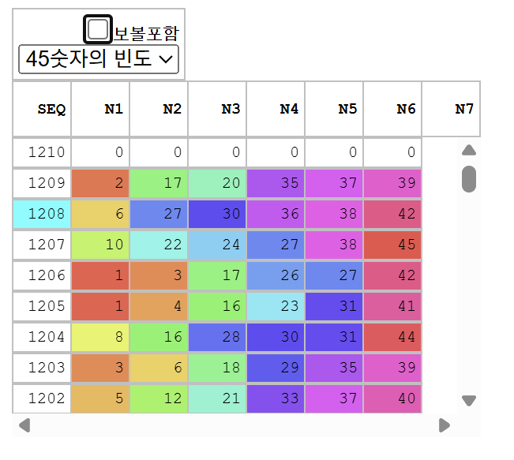
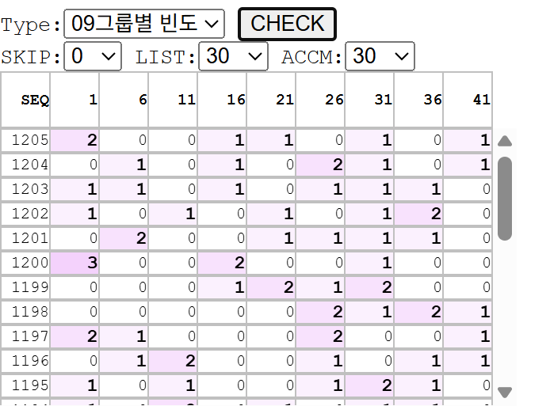
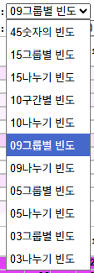
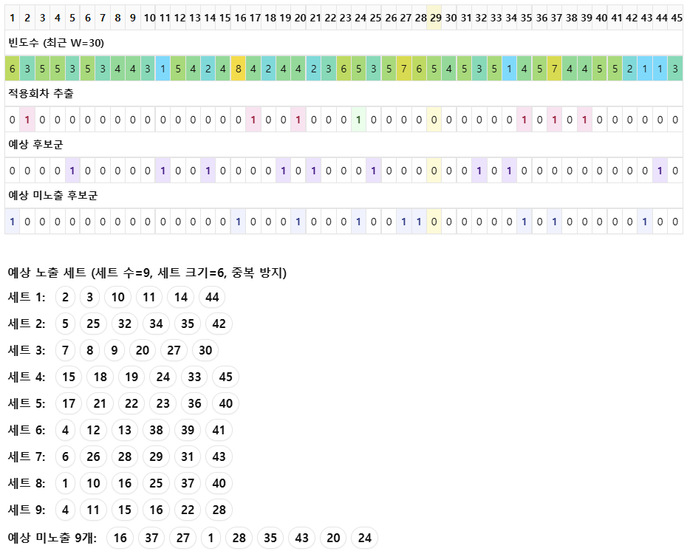
Data.js 의 내용을 보여주는 영역
클릭하면 그 회차에 대한 분석 내용을
아래에 보여준다.
회차에 대한 유형 별 빈도수 확인.
회차에 대한 분석/예상 데이타

Slide 2
